Slide 1
GESTÃO DE RISCO EM SEGURANÇA DA INFORMAÇÃO
UEMG – Universidade do Estado de Minas Gerais
Disciplina: Engenharia de Software II
Docente: Cícero M. Oliveira
E-mail: cicero_auriflama@yahoo.com.br
Sistemas de Informação – 7º período
Abril / 2016

Slide 2
Considerações
- custo e complexidade de manter a segurança da informação em relação à sua integridade, confidencialidade e disponibilidade.
São necessários:
- gestão baseada nos riscos para o negócio;
- definir sobre como e quanto gastar para a proteção dos dados corporativos.
Gestão de risco: conjunto de processos que permite identificar e implementar medidas de proteção para diminuir os riscos a que estão sujeitos o ativos da informação, equilibrando com os custos operacionais e financeiros envolvidos.

Slide 3
Termos relacionados à gestão de risco
Consequência: resultado de um evento;
Critérios de risco: termos pelos quais a relevância do risco é avaliada;
Evento: ocorrência de um conjunto particular de circunstâncias que caracterizam uma única ocorrência ou uma série delas;
Fonte: item ou atividade associada a uma consequência potencial;
Gestão do risco: atividades para direcionar e controlar uma organização com relação ao risco. Inclui avaliação, tratamento, aceitação e comunicação do risco.
Probabilidade: cálculo para determinado período de tempo (varia de 0 a 1);
Risco: combinação da probabilidade de um evento e sua consequência.

Slide 4
Termos relacionados às pessoas ou organizações afetadas pelo risco
Comunicação do risco: troca ou compartilhamento da informação sobre o risco. Pode ser relacionada à existência, natureza, forma, probabilidade, gravidade, aceitabilidade, tratamento ou outros aspectos do risco;
Parte interessada: pessoa ou grupo interessado no desempenho ou sucesso da organização;
Percepção do risco: maneira pela qual se vê o risco, com base em um conjunto de valores ou preocupações;
Stakeholder: indivíduo ou organização que pode influir, sofrer influência ou perceber-se como sendo afetado pelo risco (termo definido pela ISO 9000).

Slide 5
Termos relacionados à avaliação do risco
Análise do risco: uso sistemático da informação para identificar fontes e estimar o risco. Oferece base para avaliação, tratamento e aceitação do risco;
Estimativa do risco: processo usado para atribuir valores à probabilidade e às conseqüências de um risco (considera custo, benefícios, preocupações e outras variáveis para a avaliação);
Estudo do risco: processo global de análise e avaliação do risco;
Identificação do risco: processo de localizar, listar e caracterizar elementos do risco. Elementos: fonte, evento, conseqüência e probabilidade.

Slide 6
Termos relacionados ao tratamento e ao controle do risco
Aceitação do risco: decisão de aceitar um risco, em função da consequência;
Controle: ação para implementação das decisões de gestão do risco e pode envolver monitoração e reavaliação;
Redução residual: risco remanescente após o tratamento do risco;
Transferência do risco: compartilhamento com um terceiro do prejuízo da perda (seguros ou outros tipos de acordos);
Tratamento do risco: seleção e implementação de medidas para modificar o risco (atenuar, reduzir, transferir ou evitar o risco).

Slide 7
O risco no contexto da segurança da informação
Ameaça: expectativa de acontecimento acidental ou proposital, causado por um agente, que pode afetar um ambiente, sistema ou ativo de informação.
Vulnerabilidade: fragilidade que poderia ser explorada por um ameaça para concretizar um ataque.
Impacto: efeito ou consequência de um ataque ou incidente para a organização.
Ou seja:
- ameaça: algo normalmente externo ao ativo que se quer proteger (falha de energia, fogo, vírus);
- vulnerabilidade: está associada ao próprio ativo (falta de treinamento, falta de manutenção, falha dos controles de acesso, etc).

Slide 8
O risco no contexto da segurança da informação
Outros conceitos úteis para a gestão do risco:
Agente: fonte produtora de um evento que pode ter efeitos adversos sobre um ativo da organização. Ex: funcionário, meio ambiente, hackers, etc.
Alvo: ativo de informação que pode ser objeto de um ataque/incidente. Ex: base de dados, equipamento de hardware, sistemas de informação, etc.
Ataque: evento decorrente da exploração de uma vulnerabilidade por uma ameaça. Ex: digitação incorreta de dados pelo usuário, vazamento de água, inclusão indevida no sistema de pagamento de compra.
Incidente: evento com conseqüências negativas resultante de um ataque bem-sucedido. Ex: armazenamento de dados incorretos, inundação que danifica máquinas, pagamento indevido por erro na inserção de dados.

Slide 9
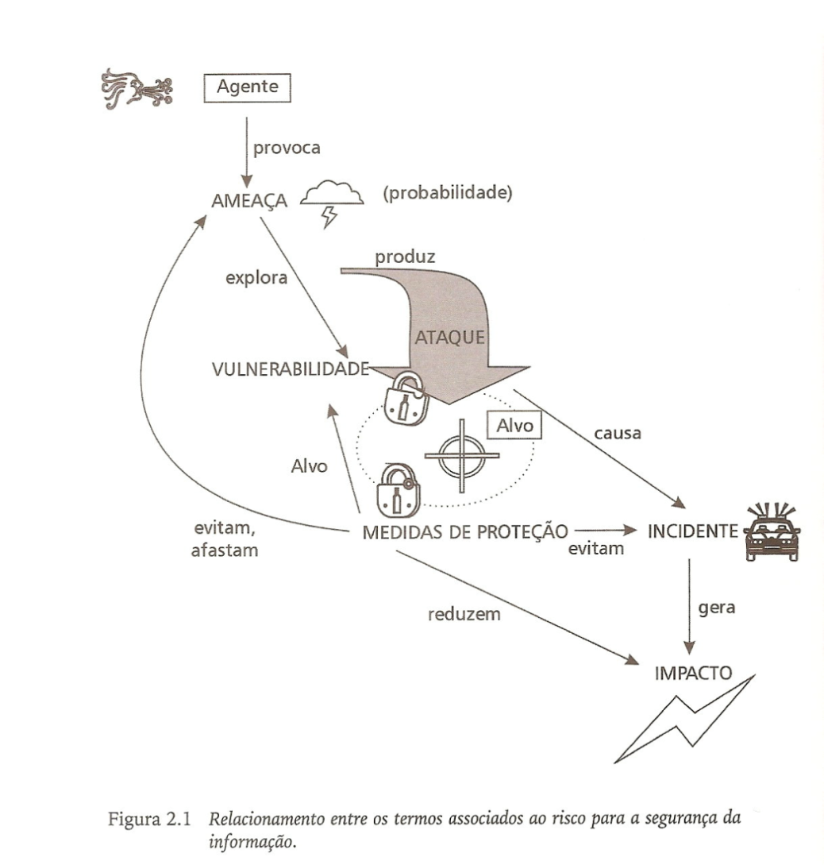
Relacionamento entre os termos

Slide 10
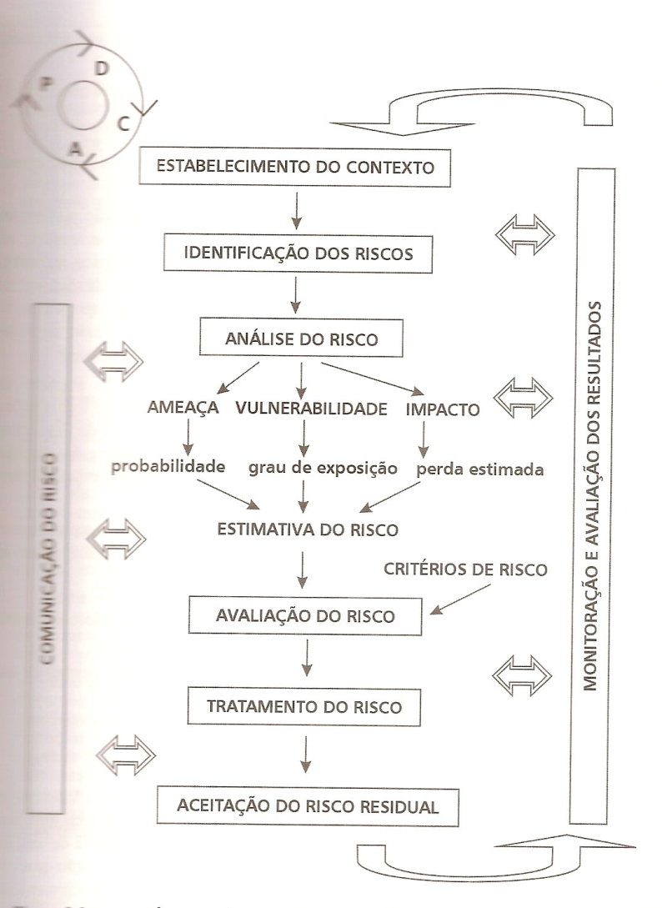
Etapas da gestão do risco

Slide 11
Análise e avaliação do risco
Gestão do risco: inicia-se com a identificação dos riscos e seus elementos (alvos, agentes, ameaças, vulnerabilidades, impactos).
Tipos de riscos:
- Ambientais: naturais, como fogo, chuva, raio, terremoto;
- Decorrentes das condições do ambiente: interferência eletrônica, contaminação por produtos químicos, falhas no suprimento de energia elétrica ou de climatização;
- Técnicas: configuração incorreta de componentes, falhas de hardware e software;
- Lógicas: códigos maliciosos, invasão de sistema; ou
- Humanas: erro de operação, fraude, sabotagem.

Slide 12
Vulnerabilidades associadas a ameaças ambientais
- Materiais estocados dentro dos data center, aumentando o risco de incêndio;
- fitas de backup armazenadas em armários sem proteção, dentro de caixas de papelão;
- excesso de poeira;
- cabeamento de rede desorganizado e desprotegido.

Slide 13
Vulnerabilidades lógicas comuns
- senhas de administrador advindas de fábrica sem alteração;
- ausência de instalação de patches após a descoberta de um bug no sistemas.

Slide 14
Exemplos de critérios simplificados para a pontuação dos principais riscos de segurança
Risco de incidentes naturais: desastres causados por fogo, inundação, terremoto, furacão.
- O pontos: baixo risco. As instalações estão situadas num local seguro, protegido contra incêndios. Não existe histórico de inundação, terremoto e furacão na área.
- 4 pontos: alto risco. AS instalações apresentam problemas na rede elétrica e não possuem dispositivos de segurança contra incêndio. Os principais recursos estão no subsolo e correm risco quando há muita chuva.

Slide 15
Exemplos de critérios simplificados para a pontuação dos principais riscos de segurança
Risco de falhas ambientais como temperatura excessiva e queda da energia elétrica.
- O pontos: baixo risco. A organização estão dotada de equipamentos no-break, geradores de ar condicionado e não existe histórico de falhas ambientais.
- 4 pontos: alto risco. Problemas com a rede elétrica e outras falhas ambientais têm-se mostrado freqüentes e com sérias conseqüências para a disponibilidade dos sistemas.

Slide 16
Exemplos de critérios simplificados para a pontuação dos principais riscos de segurança
Risco de furto
- O ponto: baixo risco. Não existem equipamentos portáteis do tipo notebook e a segurança interna é bastante rígida, não havendo histórico de furto de equipamentos ou componentes.
- 4 pontos: alto risco. O acesso de estranhos não é controlado, os funcionários utilizam notebooks em viagens ou já foram registradas ocorrências de furto ou perda de equipamentos.

Slide 17
Avaliação do risco
A(s) pessoa(s) que realiza(m) a avaliação de risco deve(m) deter:
- entendimento aprofundado do papel e da importância dos ativos de informação sob análise para a organização;
- formação técnica nas áreas que estão sendo analisadas;
- experiência de aplicação dos princípios, procedimentos e práticas de segurança da informação;
- experiência na metodologia de análise e avaliação de risco a ser empregada e conhecimento de suas limitações;

Slide 18
Simulação de ataque
Os testes de simulação de ataque colaboram para:
- avaliação dos riscos de segurança;
- verificar o nível de proteção existente na organização;
- podem ser realizados interna ou externamente;
- podem ser abrangentes ou específicos;
- verifica o grau de conscientização dos usuários.
Exemplo: varredura da rede por um especialista para identificar e tentar explorar vulnerabilidades existentes ou testes de engenharia social para localizar indivíduos vulneráveis à revelação de senhas ou informações sensíveis da organização.

Slide 19
Tratamento de risco
Uma classificação possível é:
- Medidas preventivas: reduzem a probabilidade de uma ameaça se concretizar ou diminui o grau de vulnerabilidade do ambiente, do ativo ou do sistema.
- Medidas corretivas ou reativas: reduzem o impacto de um ataque ou incidente (tomadas durante ou após a ocorrência do evento).
- Métodos detectivos: expõem ataques ou incidentes e disparam medidas reativas, tentando evitar a concretização do dano, reduzi-lo ou impedir que se repita.

Slide 20
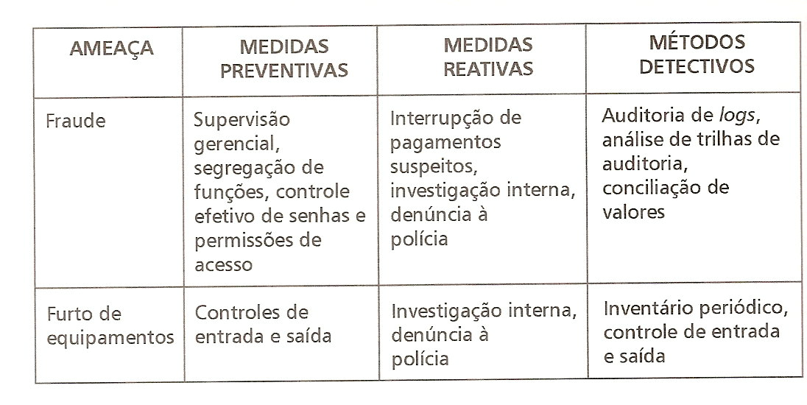
Exemplos de medidas preventivas, reativas e métodos detectivos

Slide 21
Aceitação do risco residual e comunicação do risco
Ajuda a:
- selecionadas as medidas de proteção, é necessário comunicar adequadamente o risco residual para a alta administração;
- garante que este seja compreendido e aceito pelos responsáveis globais;
- possibilita a minimização do risco por medidas adicionais;
- auxilia na decisão final da administração quanto a despesas extra que garantam a manutenção dos riscos.

Slide 22
Continuidade do processo de gestão do risco
Gestão do risco:
- precisa ser desenvolvida de forma permanente;
- auxilia na mudança de: usuários, tecnologia, ameaças, vulnerabilidades e outras variáveis;
- é necessária a revisão periódica programada para o recálculo das estimativas de risco;
- minimiza ao máximo os riscos na organização.

